Slide 1
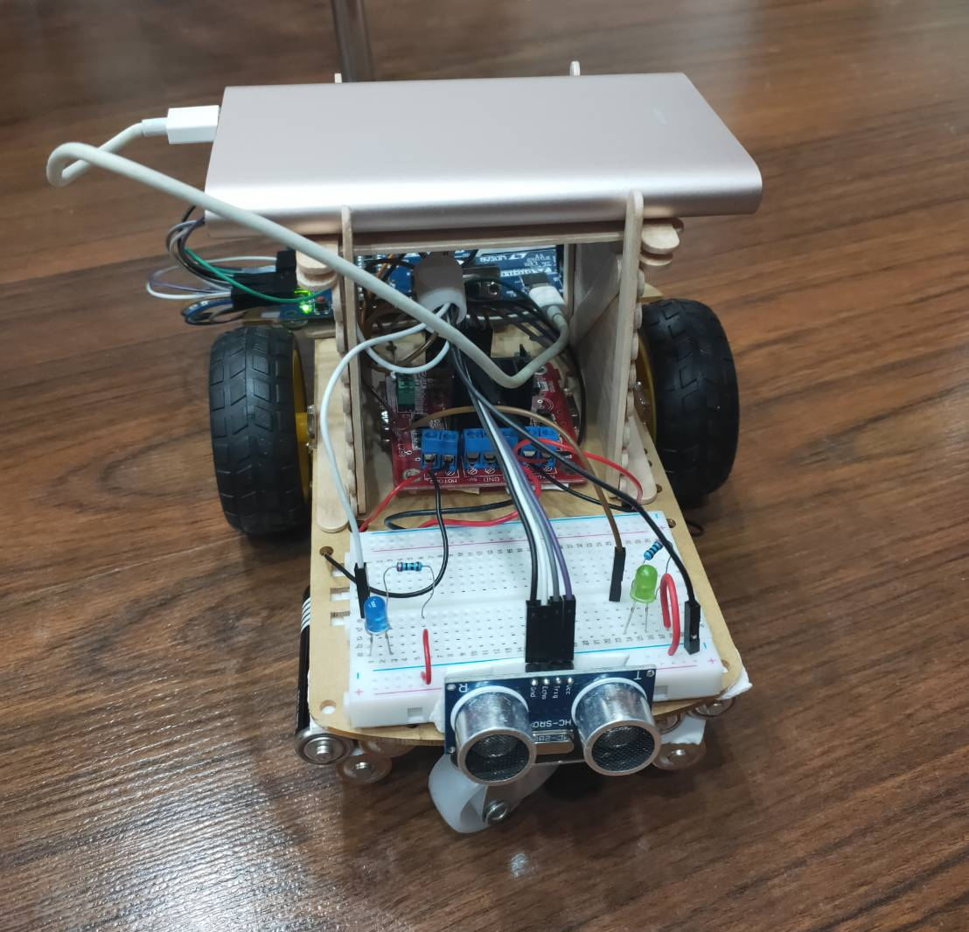
藍牙遙控車
Team 24 丁緒慈、龐羽涵

Slide 2
功能
遠端遙控車子
手動調整速度
自動避障（安全距離60公分）
方向提示燈

Slide 3
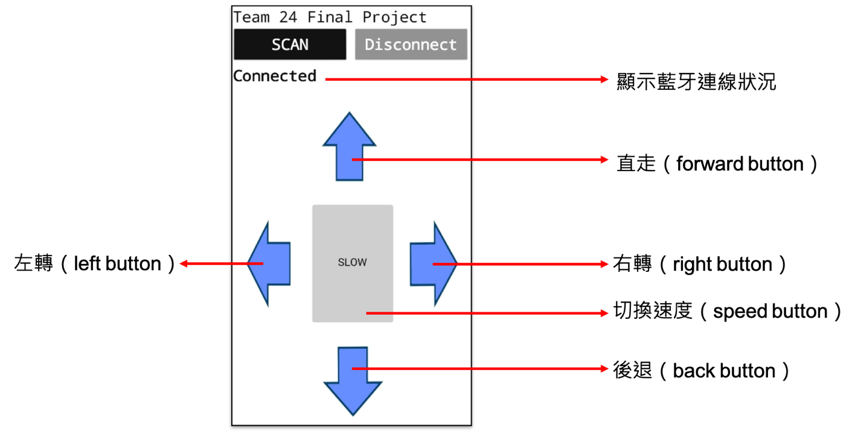
手機APP介面

Slide 4
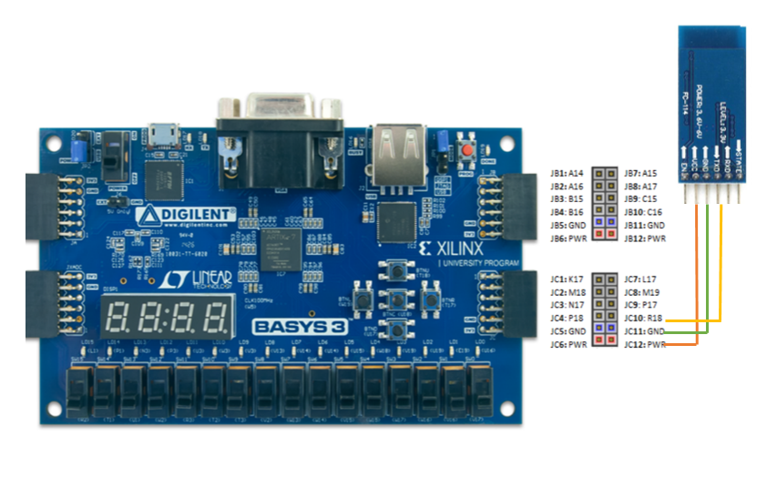
藍牙
藍牙模組接線

Slide 5
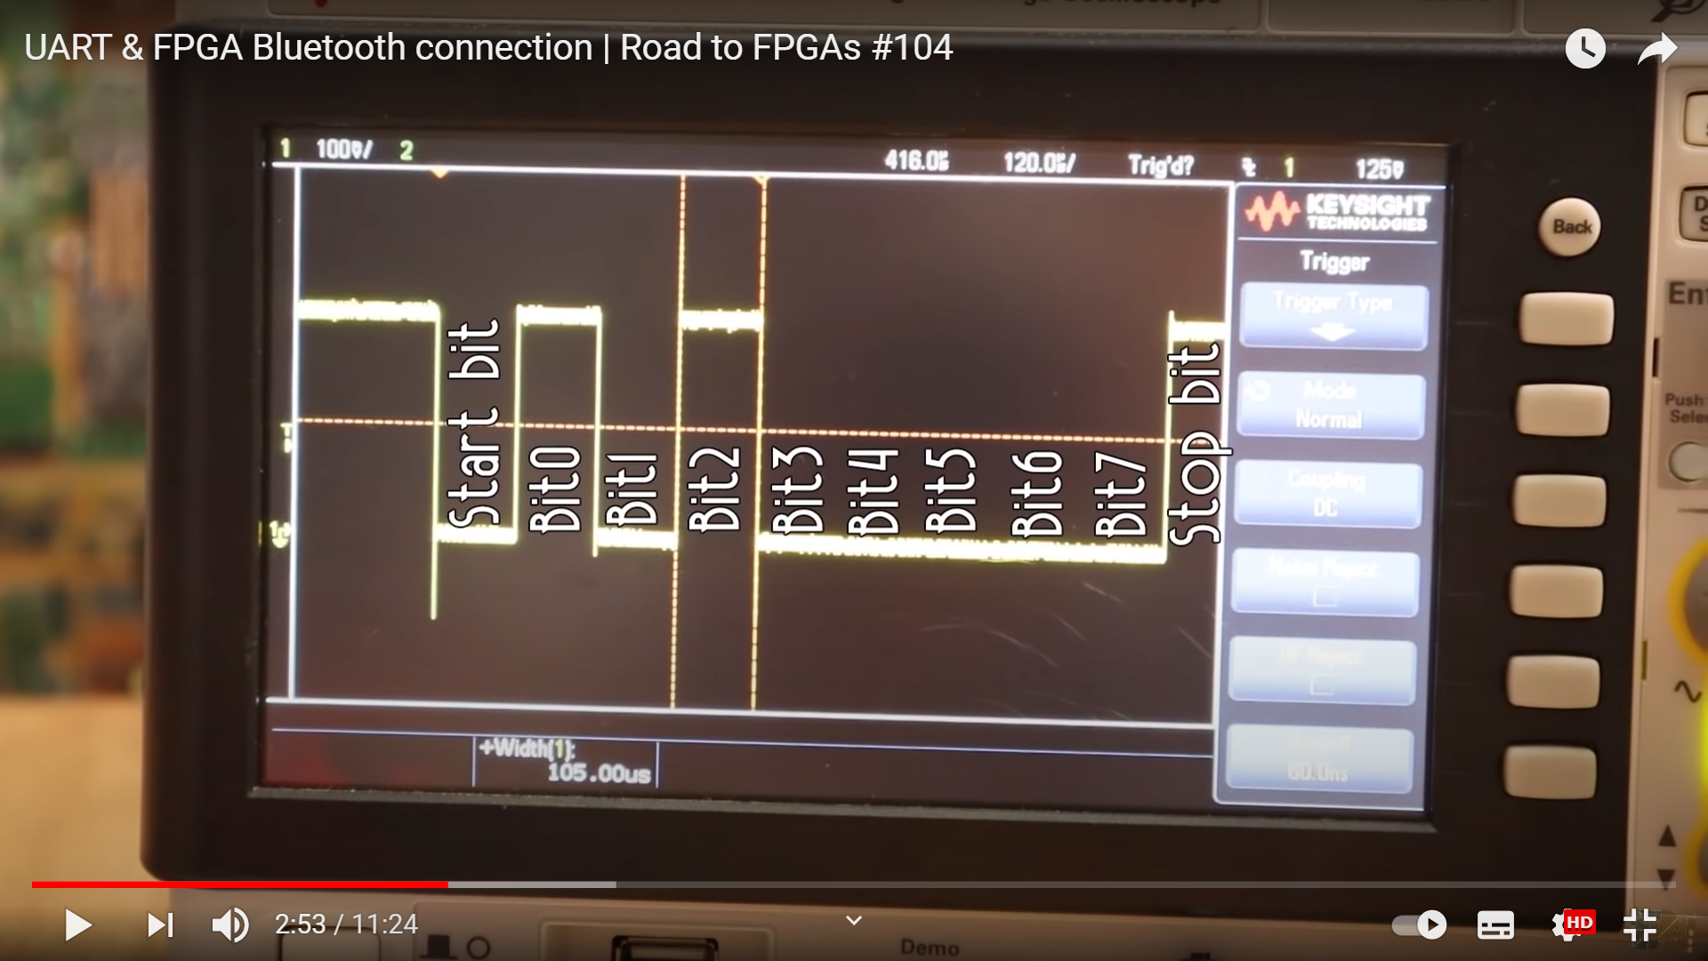
藍牙

Slide 6
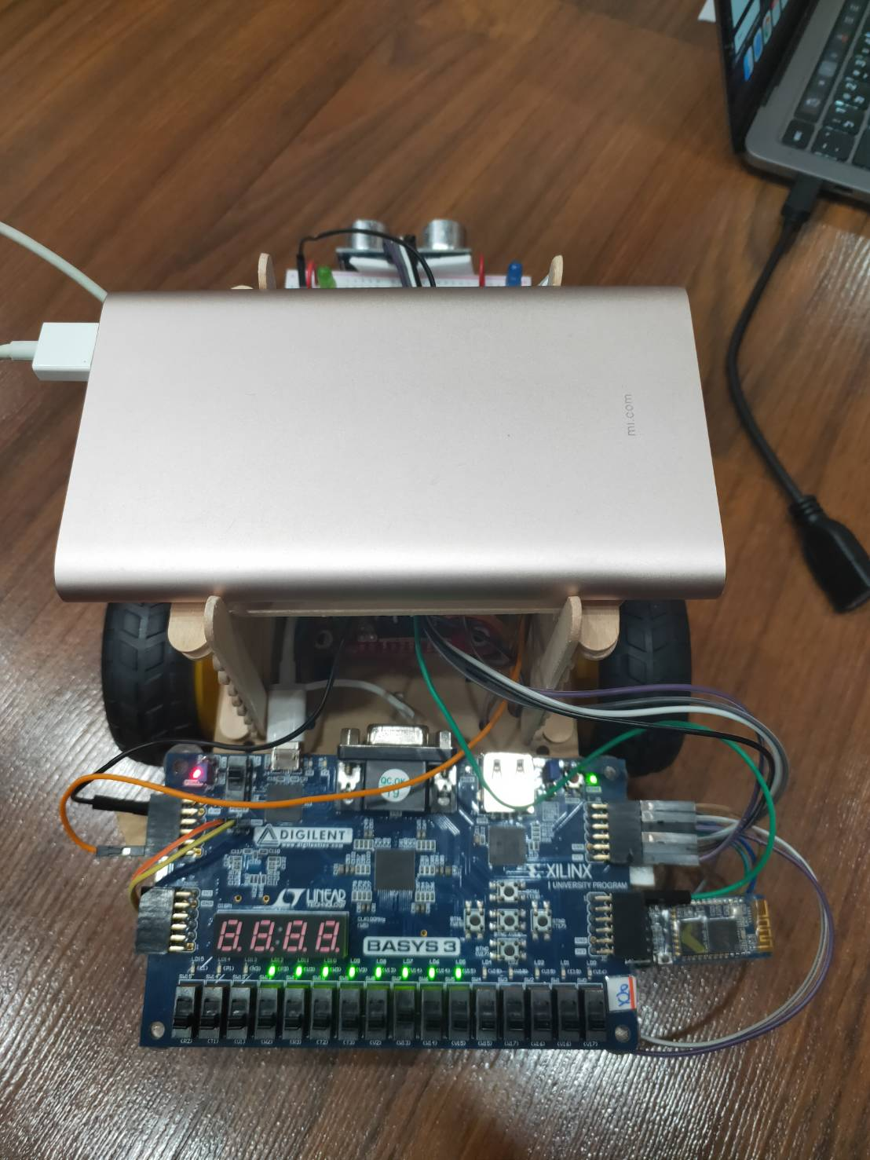
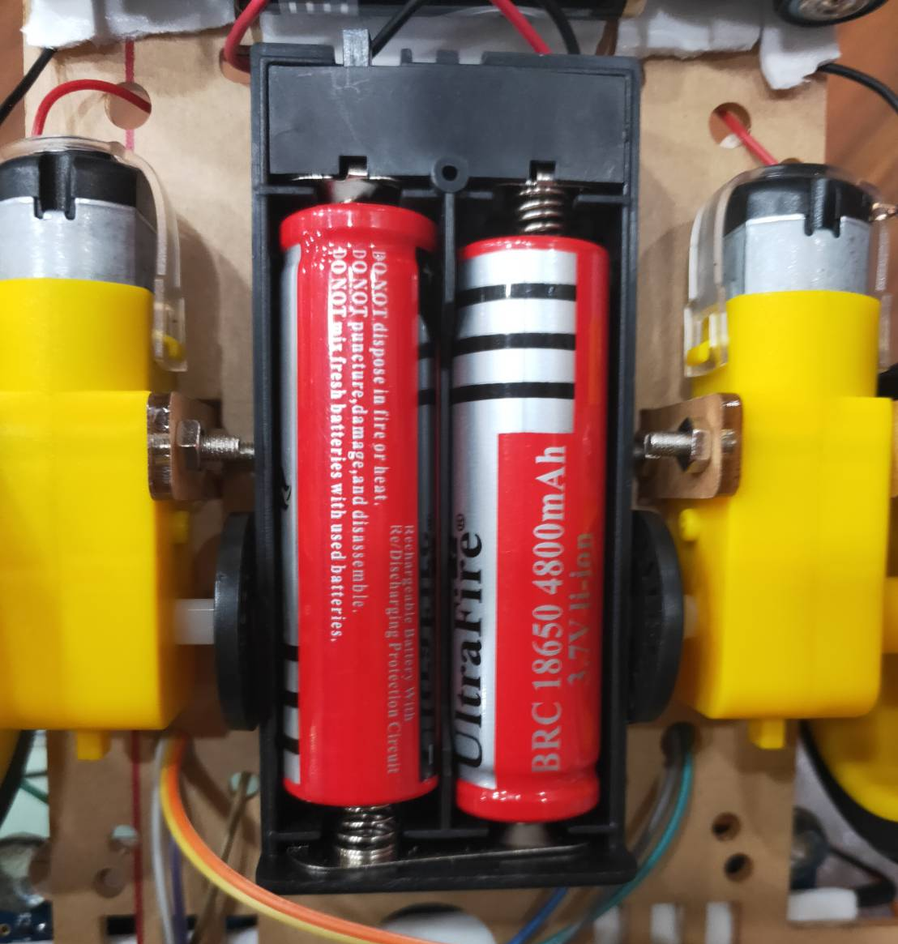
電源供應

Slide 7
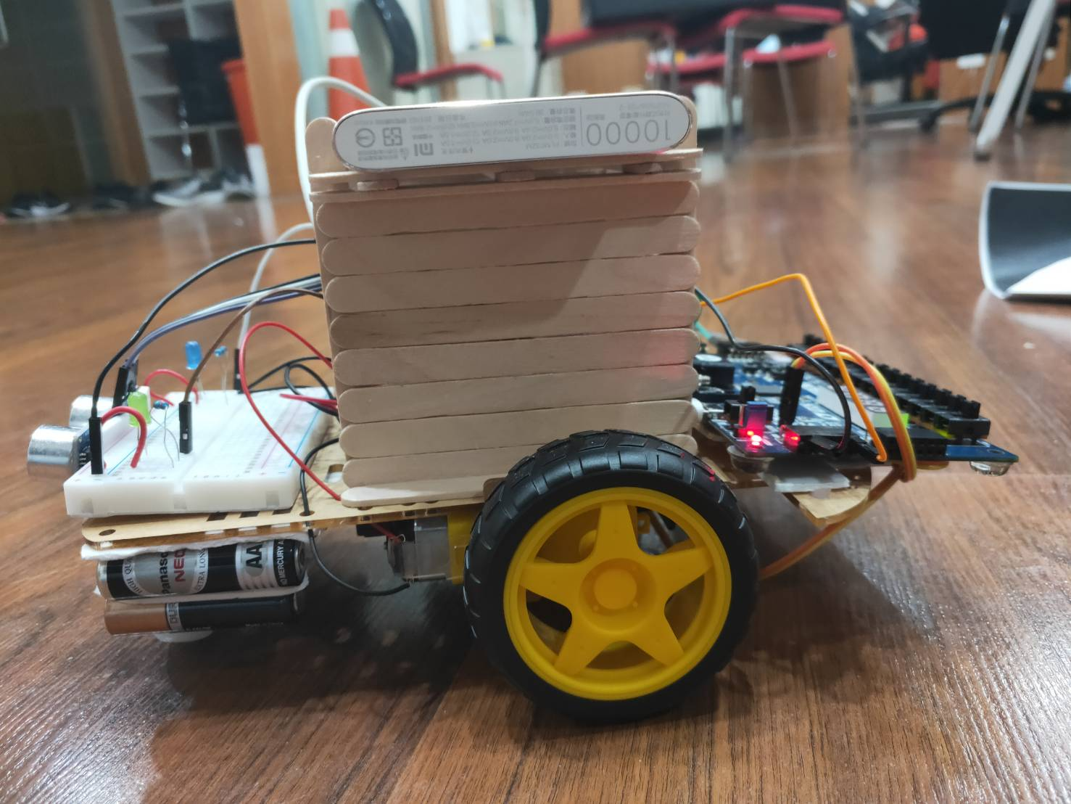
平衡

Slide 8
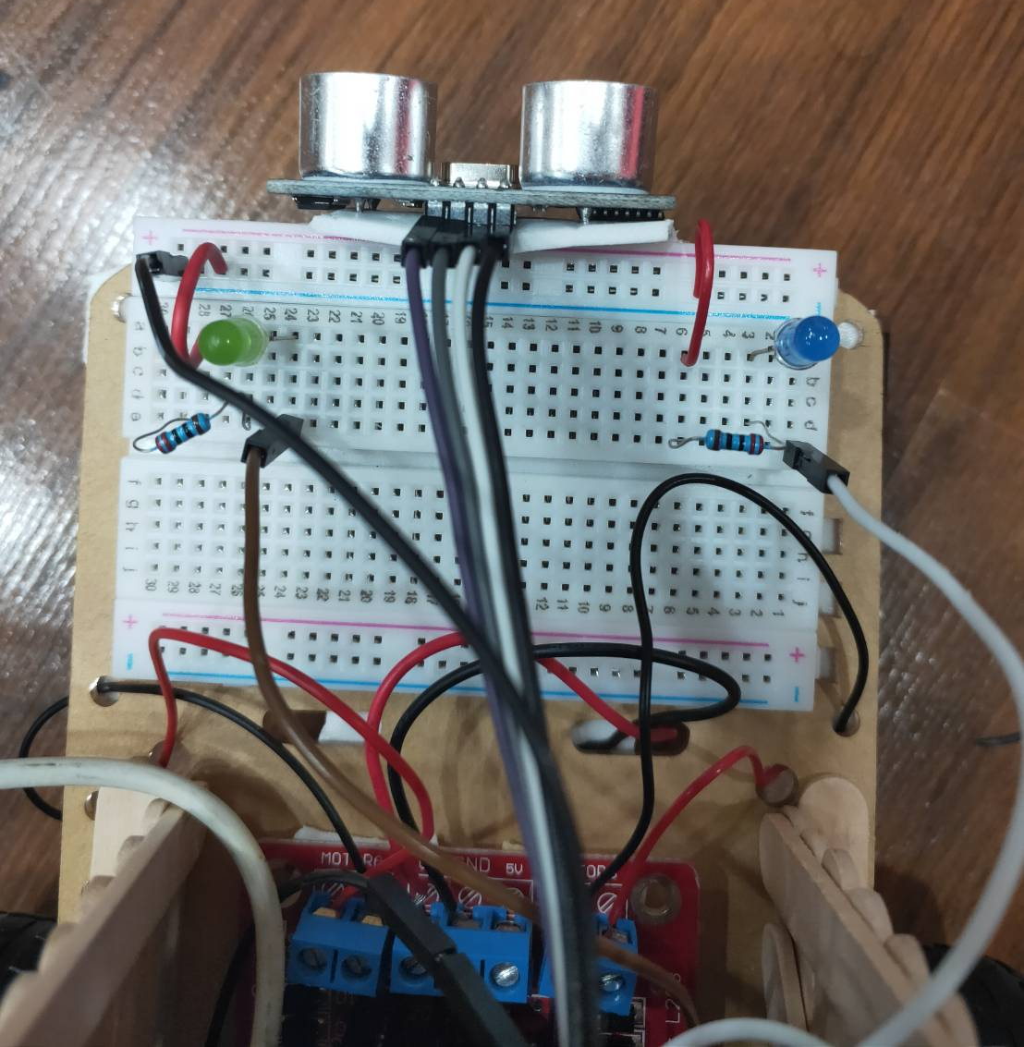
方向提示燈

Slide 9
DEMO

